Slide 1
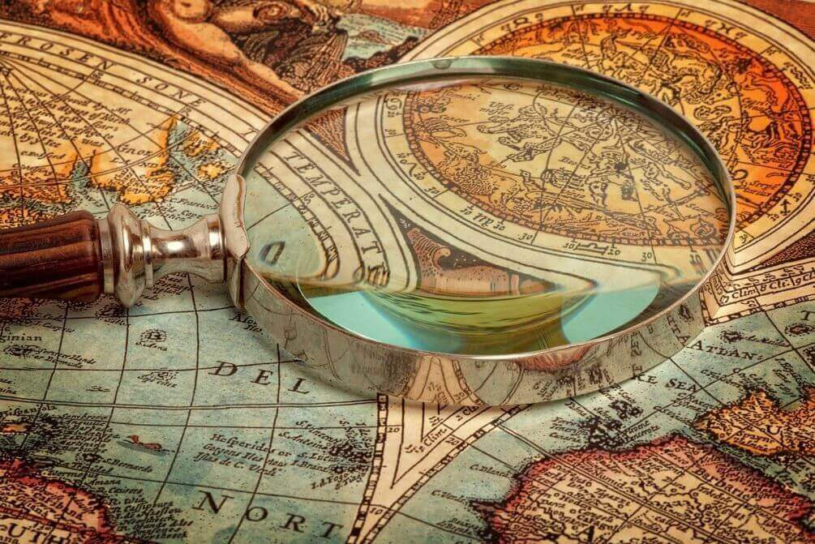
Имена путешественников на географической карте

Slide 2

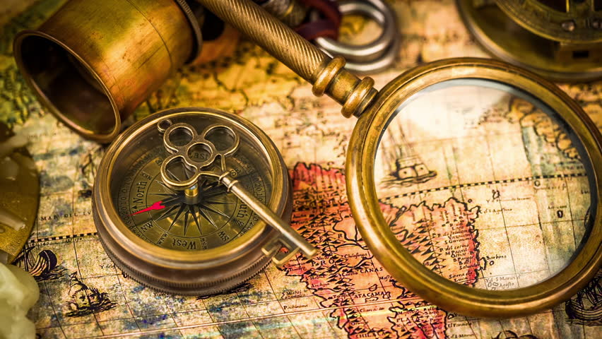
С завершением эпохи Великих географических открытий история великих путешествий не закончилась.
Необъятные пространства ждали своих первооткрывателей.

Slide 3
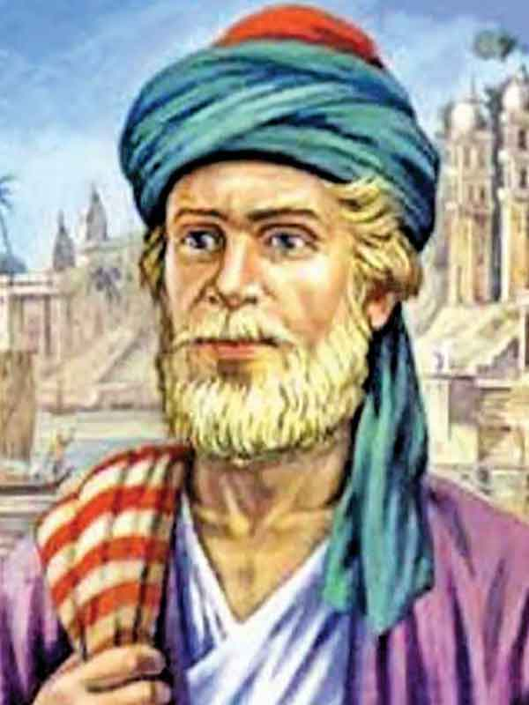
Афанасий Никитин
Афанасий Никитин по праву считается первым русским путешественником, которому удалось посетить Индию и Персию (1468-1474 годы, по другим данным 1466-1472). На обратном пути он побывал в Сомали, Турции, Маскате. На основе путешествий Афанасий составил записки «Хождение за три моря», которые стали востребованными и уникальными историческими и литературными пособиями. Эти записи стали первой в истории России книгой, выполненной не в формате рассказа о паломничестве, а описывающей политические, экономические и культурные особенности территорий.

Slide 4
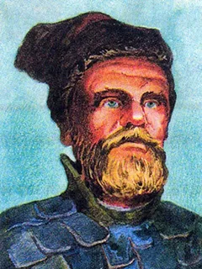
Семен Дежнев
Казачий атаман Семен Дежнев был арктическим мореплавателем, который стал первооткрывателем целого ряда географических объектов. Где бы ни служил Семен Иванович, везде он стремился изучать новое и ранее неизведанное.
Он даже смог пересечь Восточно-Сибирское море на самодельном коче, пройдя путь от Индигирки до Алазеи.

Slide 5
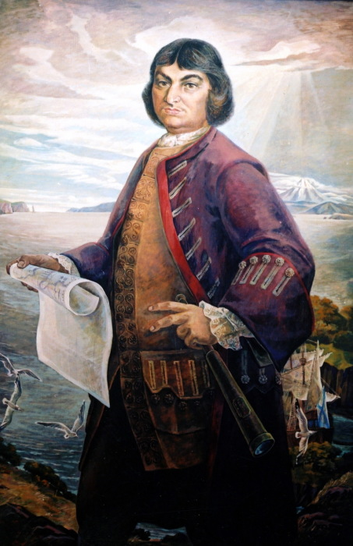
Витус Ионассен Беринг
Две Камчатских экспедиции вписали в историю морских открытий имена Витуса Беринга и его сподвижника Алексея Чирикова. Во время первого путешествия мореплаватели провели исследование и смогли дополнить географический атлас объектами, расположенными в Северо-Восточной Азии и на Тихоокеанском побережье Камчатки.
Открытие Камчатского и Озерного полуостровов, заливов Камчатского, Креста, Карагинского, бухты Проведения, острова Святого Лаврентия - тоже заслуга Беринга и Чирикова.

Slide 6
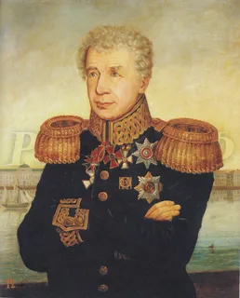
Иван Федорович Крузенштерн
Русский мореплаватель немецкого происхождения, адмирал.
Возглавлял в 1803-1806 годах первое русское кругосветное плавание.
Путешественники прошли через Атлантический океан, вошли в воды Тихого океана. По ним моряки доплыли до Курильских островов, Камчатки и Сахалина.

Slide 7
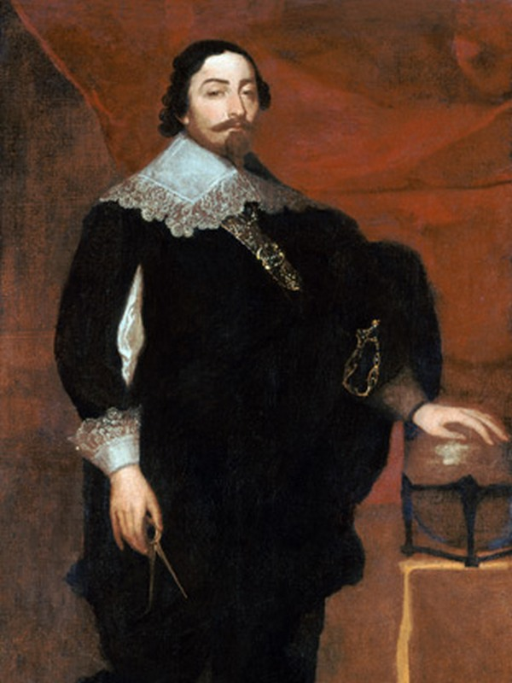
Абель Янсзон Тасман
Голландский мореплаватель, исследователь и купец. Получил мировое признание за возглавляемые им морские походы в 1642-1644 годах. Первым среди известных европейских исследователей достиг берегов Новой Зеландии, Тонга и Фиджи. Собранные во время его экспедиций данные помогли доказать тот факт, что Австралия является отдельным континентом. Имя мореплавателя носит остров Тасмания и Тасманово море.

Slide 8
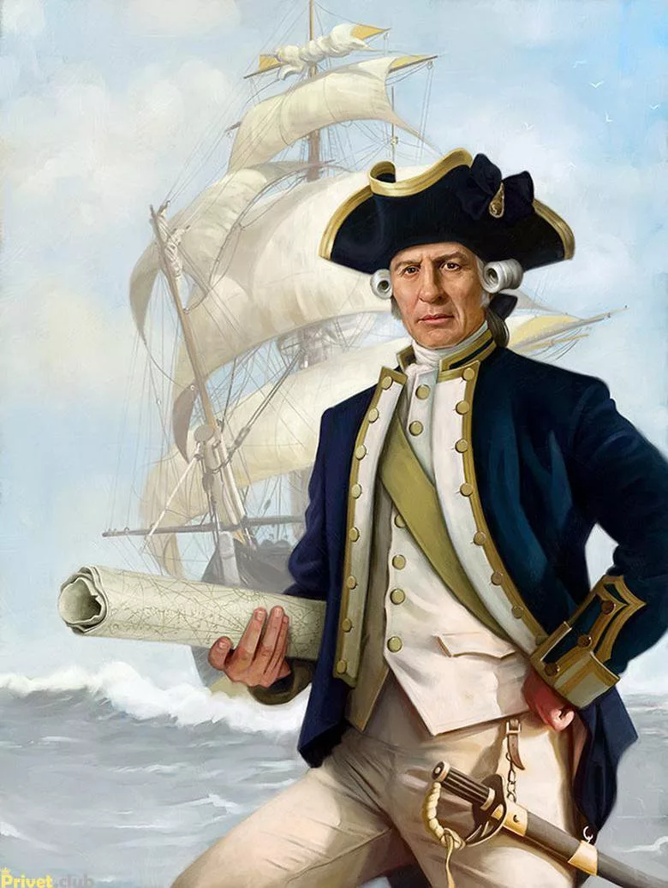
Джеймс Кук
Английский военный моряк, путешественник-исследователь, картограф и первооткрыватель, член Королевского общества и капитан Королевских ВМС.
Возглавлял три кругосветные экспедиции по исследованию Мирового океана. Во время этих экспедиций совершил ряд географических открытий. Обследовал и нанёс на карту малоизвестные и редко посещаемые до него части Ньюфаундленда и восточного побережья Канады, Австралии, Новой Зеландии, западного побережья Северной Америки, Тихого, Индийского и Атлантического океанов.
Благодаря тому вниманию, которое Кук уделял картографии, многие из составленных им карт по своей точности и аккуратности не имели аналогов на протяжении многих десятилетий и служили мореплавателям вплоть до второй половины XIX века.

Slide 9
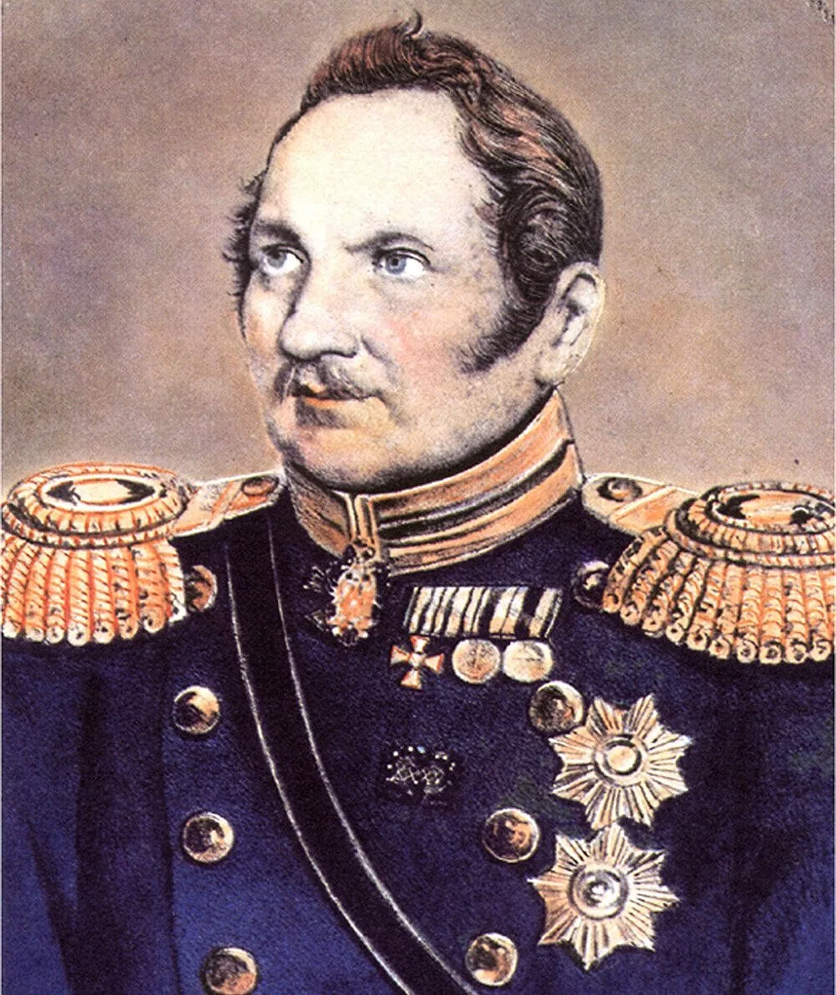
Фаддей Фаддеевич Беллинсгаузен
Русский мореплаватель, адмирал, один из первооткрывателей Антарктиды. Действительный член Русского географического общества с 19 сентября 1845 года.
По происхождению - балтийский немец из остзейского дворянского рода Беллингсгаузенов.

Slide 10
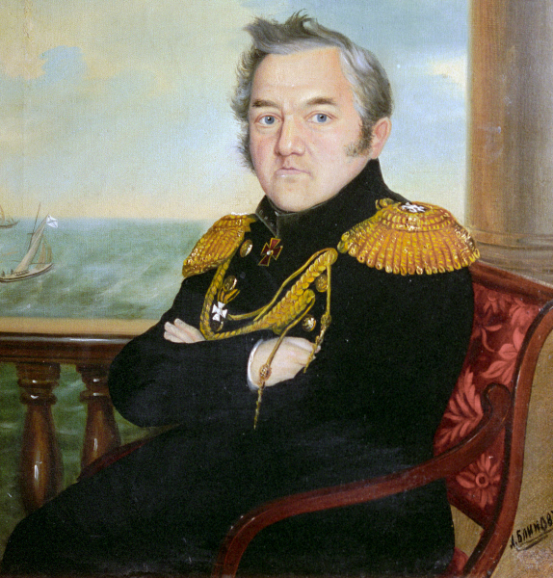
Михаил Петрович Лазарев
Русский флотоводец и мореплаватель, адмирал, кавалер орденов Святого апостола Андрея Первозванного и Святого Георгия IV класса за выслугу лет, командующий Черноморским флотом и один из первооткрывателей Антарктиды. Один из основателей Новороссийска.

Slide 11
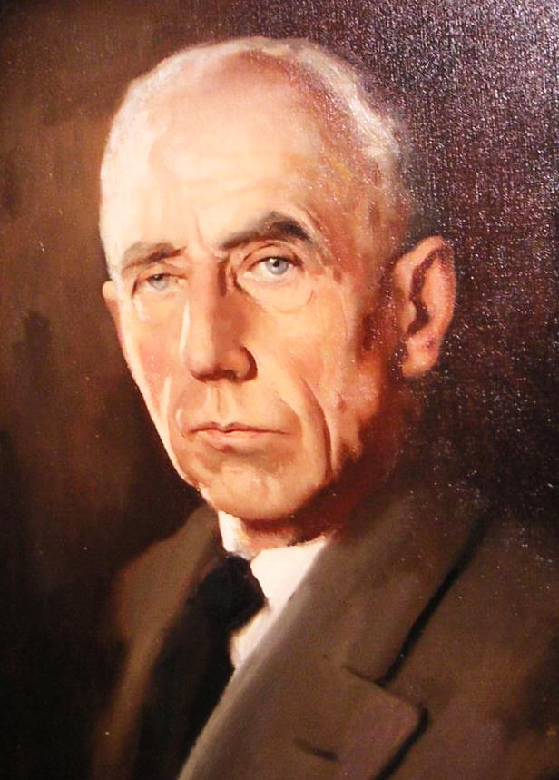
Руаль Амундсен
Норвежский полярный путешественник-исследователь и рекордсмен.
«Наполеон полярных стран»
Первый человек, достигший Южного полюса.

Slide 12
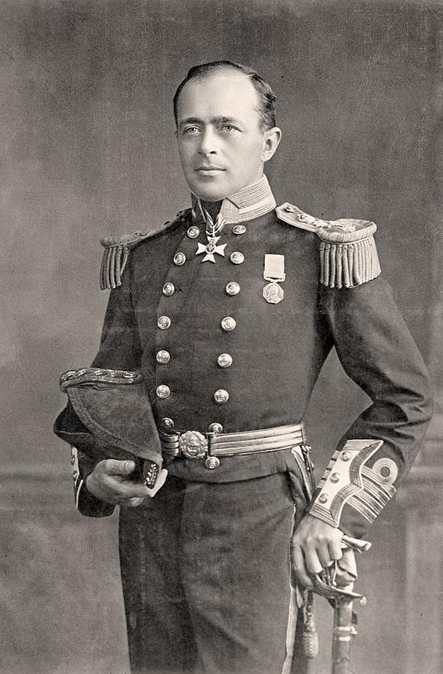
Роберт Скотт
Капитан королевского флота Великобритании, полярный исследователь, один из первооткрывателей Южного полюса, возглавивший две экспедиции в Антарктику: «Дискавери» (1901-1904) и «Терра Нова» (1912-1913). Во время второй экспедиции Скотт вместе с ещё четырьмя участниками похода достиг Южного полюса 17 января 1912 года, но обнаружил, что их на несколько недель опередила норвежская экспедиция Руаля Амундсена. Роберт Скотт и его товарищи погибли на обратном пути от холода, голода и физического истощения.

Slide 13
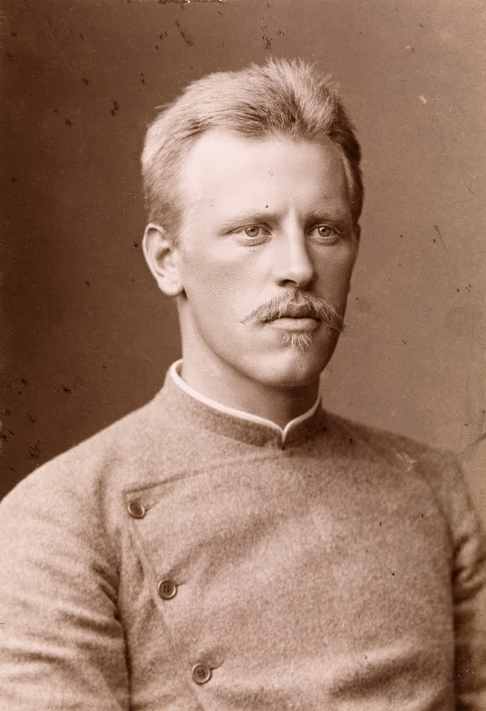
Фритьоф Нансен
Норвежский полярный исследователь, учёный - доктор зоологии, основатель новой науки - физической океанографии, политический и общественный деятель, гуманист, филантроп, лауреат Нобелевской премии мира за 1922 год, удостоен наград многих стран, в том числе России. Именем Нансена названы географические и астрономические объекты, в том числе кратер на Северном полюсе Луны.

Slide 14
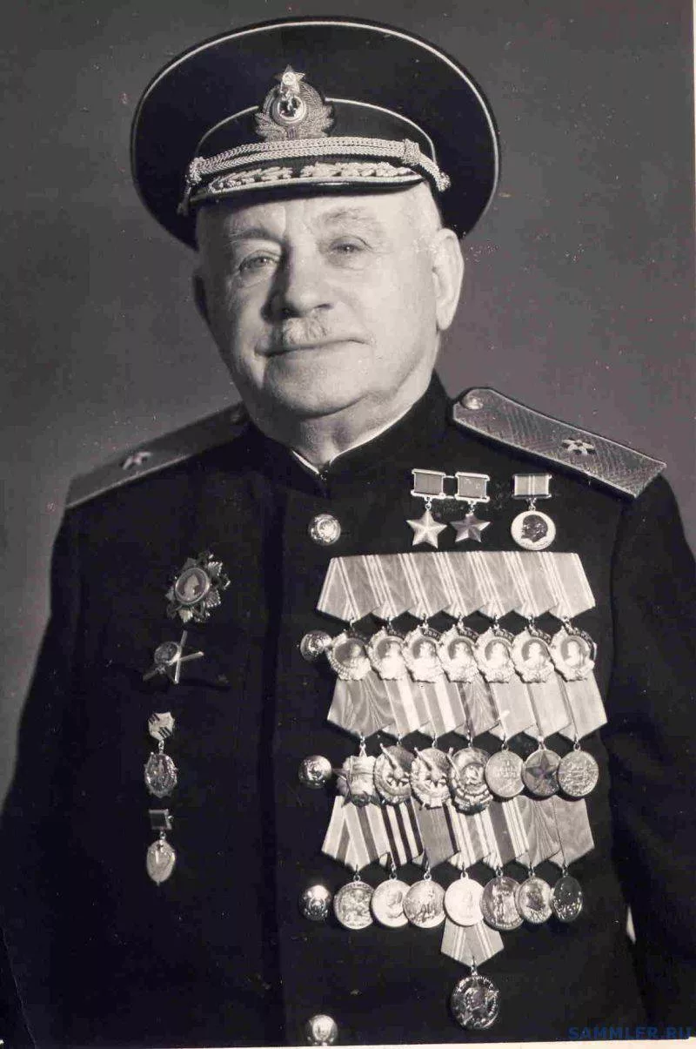
Иван Дмитриевич Папанин
Советский исследователь Арктики,
доктор географических наук, контр-адмирал, дважды Герой Советского Союза.
Иван Дмитриевич Папанин — автор научно-популярных книг:
«Жизнь на льдине» (1938); «Лёд и пламень» (1977).

Slide 15
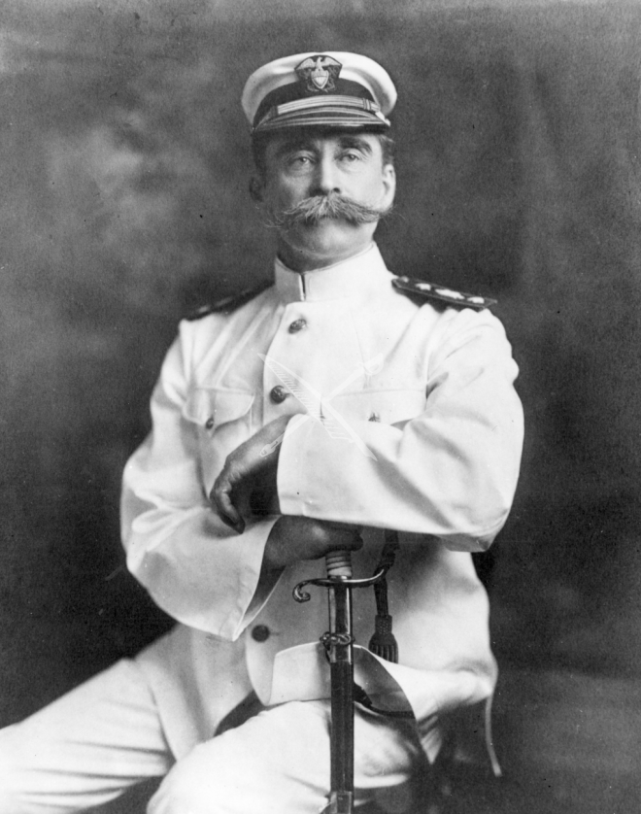
Роберт Пири
Американский исследователь Арктики, путешественник.
Посвятил 23 года жизни задаче достижения Северного полюса, осуществил несколько экспедиций в Гренландию и Центральную Арктику. Официально считается первым человеком, достигнувшим Северного полюса. По его утверждению, это произошло 6 апреля 1909 года.
Почти одновременно о своём достижении заявил американец Фредерик Кук, разбирательства между ними длились до самой смерти Пири.
Дискуссия по этому вопросу не закончена и по сей день.

Slide 16
Спасибо за внимание!
Работу выполнила ученица 5 «В» класса
Чечнева Дарья

